Slide 1

NÁZEV ŠKOLY: Základní škola Strančice, okres Praha - východ
AUTOR:
ČÍSLO PROJEKTU:
TEMA: Slabiky pa pe po pu pi
NÁZEV:VY_32_INOVACE_3.2.3.1 L 14
Ludmila Hlavsová
CZ.1.07/1.4.00/21.2976

Slide 2
Anotace
Žáci - učí se pracovat na interaktivní tabuli
- rozlišují malé a velké písmeno
- čtou malá a velká písmena
- učí se vnímat slabiku a slovo jako celek
- čtou slabiky a slova
- píšou písmena na interaktivní tabuli
- používají slova ve větách

Slide 3
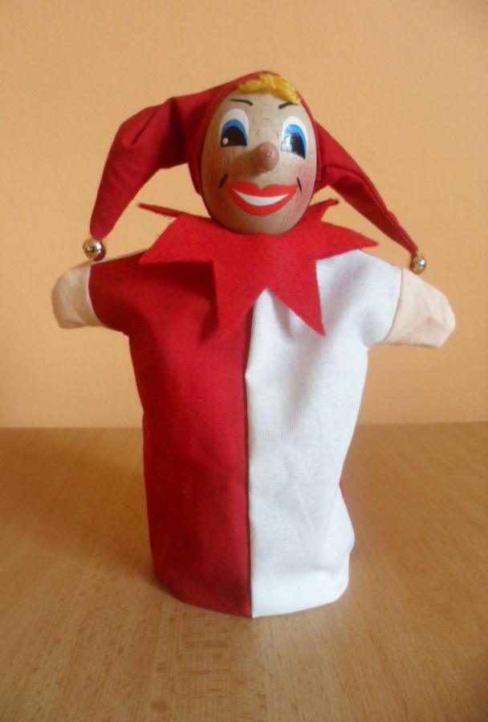
Milé děti, dnes nás čeká nácvik slabik, které začínají písmenem Pp.
pa pe pi po pu
PA PE PI PO PU

Slide 4
Čti písmena a slož slabiku, kterou napiš do měsíčku
P
A
P
U
P
E

Slide 5
P
I
P
E

Slide 6
Spojuj slabiky a tvoř slova. Slova použij ve větách.
PÁ
LÍ
LÍ
PU
PA
PÍ
MA
PA
LE
SE
PI
LE
PE
PA
PO
LA

Slide 7
Čti celé slabiky
pa pe po pu pi po pe pu
pá pí pé pí pé pá pí pé
PO PA PE PI PU PO PI PE
PÁ PÓ PÍ PÁ PŮ PÍ PÉ PÁ

Slide 8
Pokus se přečíst celá slova.
Pepa pusa pálí pole mapa
pes lupa sama Pepo pusu
POLE PUSU LEPÍ PASE PES
Pokus se přečíst celé věty.
Máma má Pepu. Olu pálí pusa.
Máma má mapu. Pepa lepí mapu.
Ema má lupu. Pole u lesa.

Slide 9


Za dnešní práci si zasloužíte opravdu všichni

Slide 10
Obrázky jsou použity z vlastních zdrojů.

